Slide 1
Programação para Web
Prof.º Me Edson Martin Feitosa

Slide 2
Competências e Habilidades de hoje
Conhecer o professor, o conteúdo que será estudado, os objetivos de aprendizagem, critérios de avaliação, e as referências utilizadas;
Compreender o switch de protocolos TCP/IP;
Compreender o protocolo HTTP;
Entender o ambiente de desenvolvimento web (cliente e servidor);
Conhecer as tecnologias e frameworks para desenvolvimento web;
Introdução a HTML;

Slide 3
Rafael Fernando de Moraes Moreno
E-mail: edson.feitosa@facens.br
LinkedIn: https://www.linkedin.com/in/edson-martin-feitosa/
Currículo Lattes: https://lattes.cnpq.br/9282708267138744

Slide 4
Ementa
Introdução a Internet e World Wide Web. Conceitos básicos da programação para web e cliente/servidor. Linguagem de marcação HTML. Linguagem de Script. Folha de Estilo. Frameworks front-end para desenvolvimento web. Bootstrap.

Slide 5
Conteúdo Programático
Fundamentos para desenvolvimento web.
HTML.
Folha de estilo.
Linguagem de script.
Bootstrap.
Framework para desenvolvimento front-end.

Slide 6
Critérios de avaliação
Média Final = (AC1 * 0,15) + (AC2 *0,30) + (AG * 0,10) + (AF * 0,45)
O sistema de avaliação da FACENS compreende as seguintes avaliações:
AC1 – Avaliação Continuada 1 – peso 15% da média final – Conforme previsto no quadro.
AC2 – Avaliação Continuada 2 – peso 30% da média final – Conforme previsto no quadro.
AG – Avaliação Geral – peso 10% da média final – Avaliação individual envolvendo todo o conteúdo do curso.
AF – Avaliação final – peso 45% da média final – Avaliação individual envolvendo todo o conteúdo da disciplina.

Slide 7
Competências e Habilidades de hoje
Conhecer o professor, o conteúdo que será estudado, os objetivos de aprendizagem, critérios de avaliação, e as referências utilizadas;
Compreender o switch de protocolos TCP/IP;
Compreender o protocolo HTTP;
Entender o ambiente de desenvolvimento web (cliente e servidor);
Conhecer as tecnologias e frameworks para desenvolvimento web;
Introdução a javascript;

Slide 8
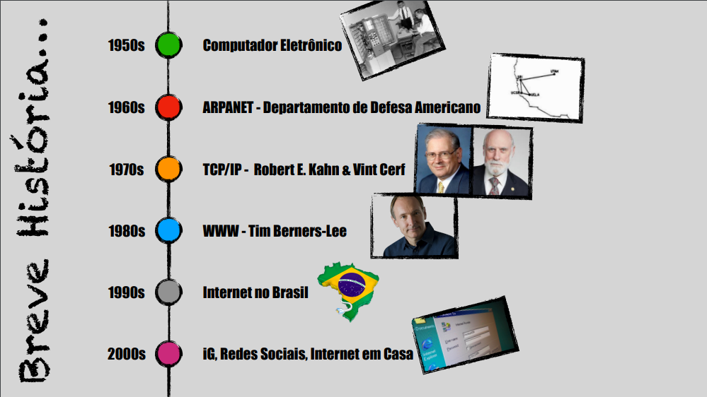

Slide 9
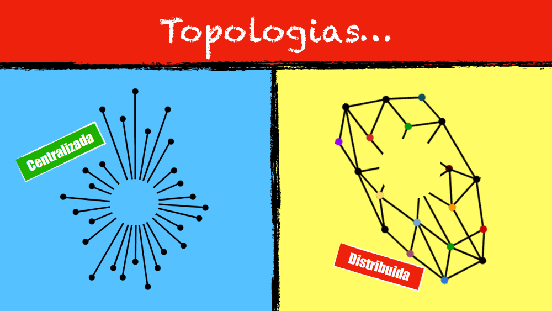

Slide 10
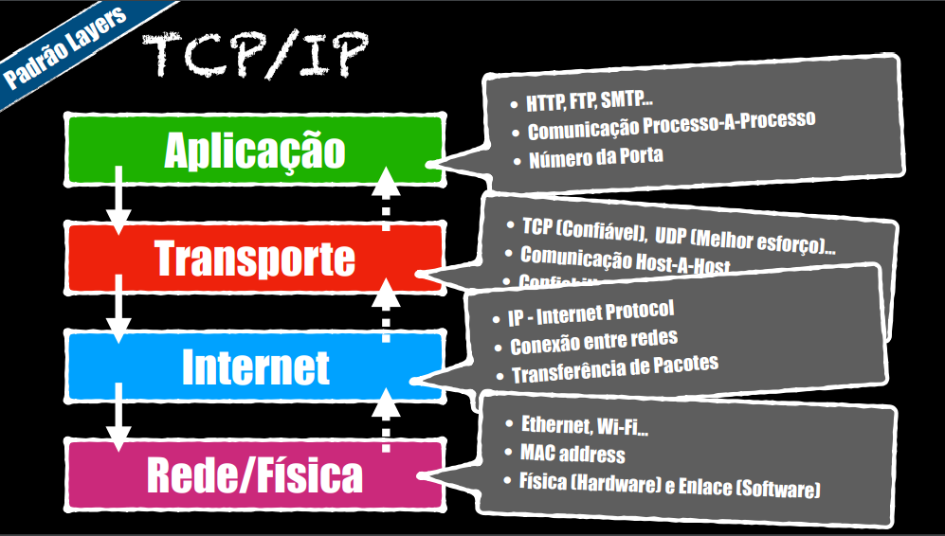

Slide 11
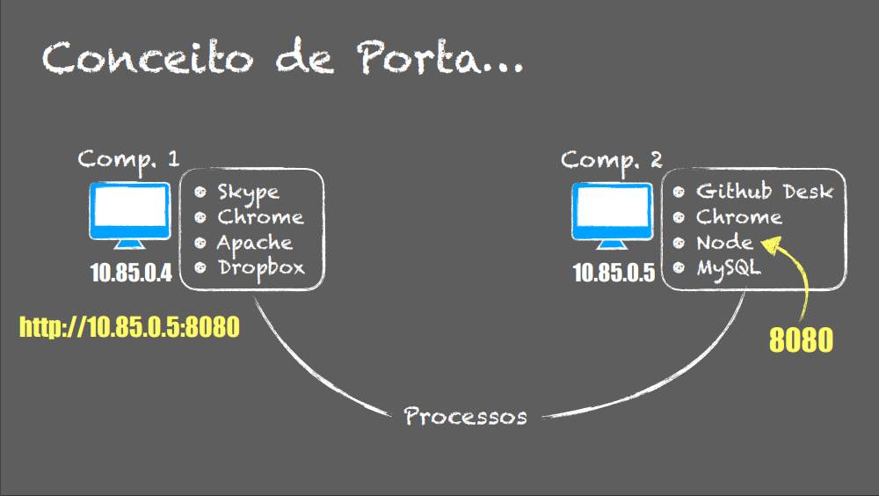

Slide 12
HTTP

Slide 13

Características do protocolo HTTP
Camada de aplicação
Stateless
Cliente-Servidor
TCP/IP
HTML, CSS, JS, mídias...

Slide 14
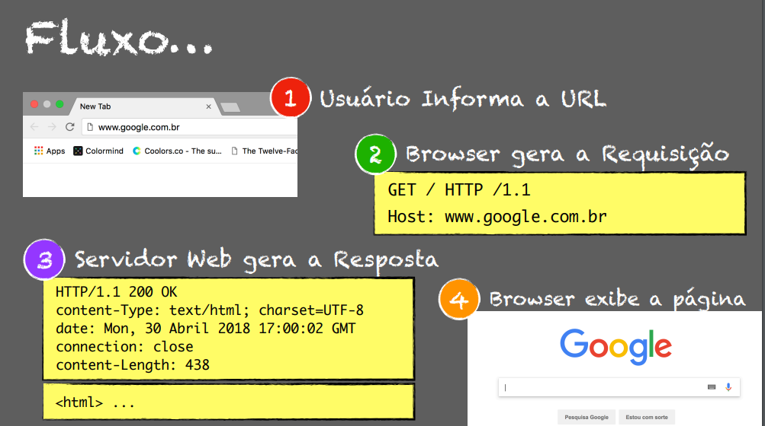

Slide 15
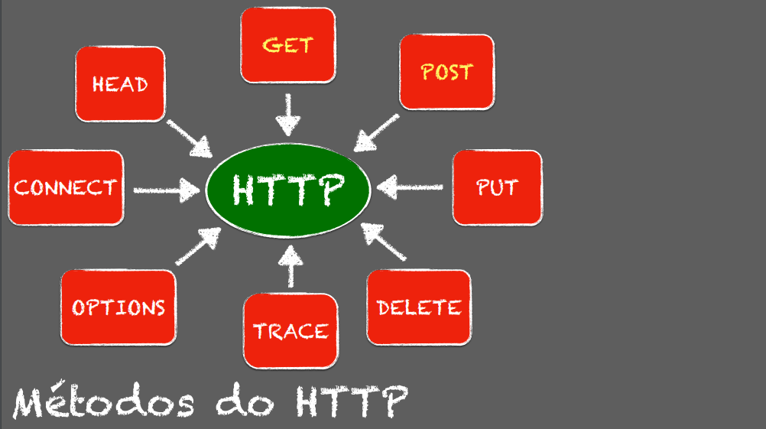

Slide 16
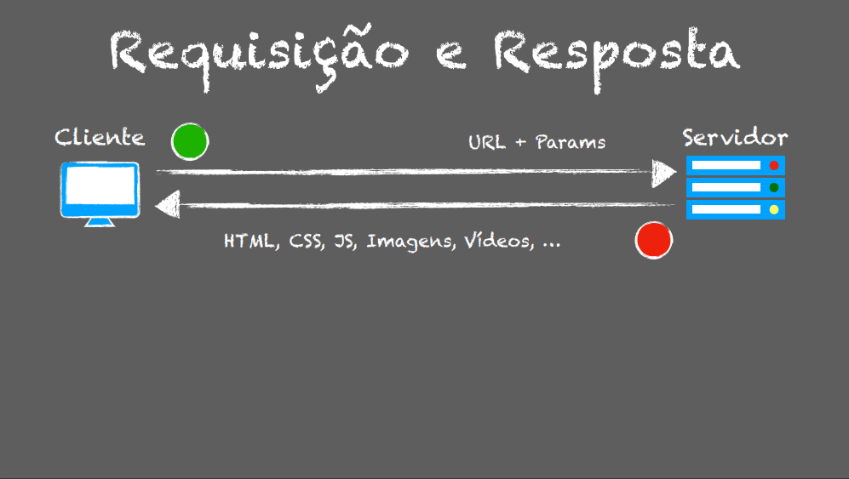
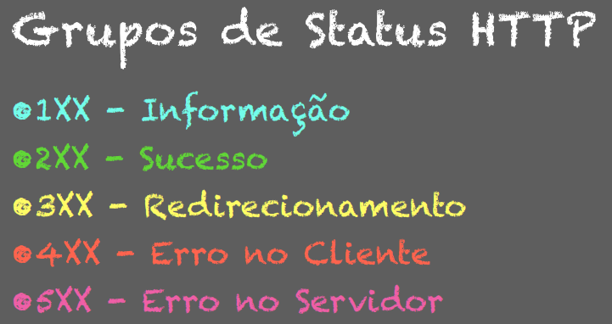

Slide 17


Slide 18
Client/Server Side

Slide 19
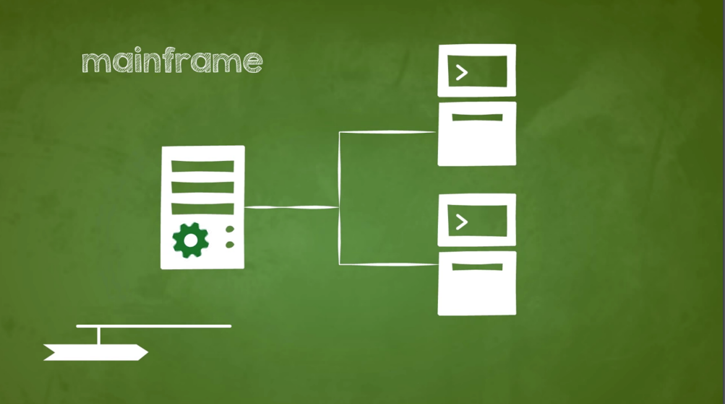

Slide 20
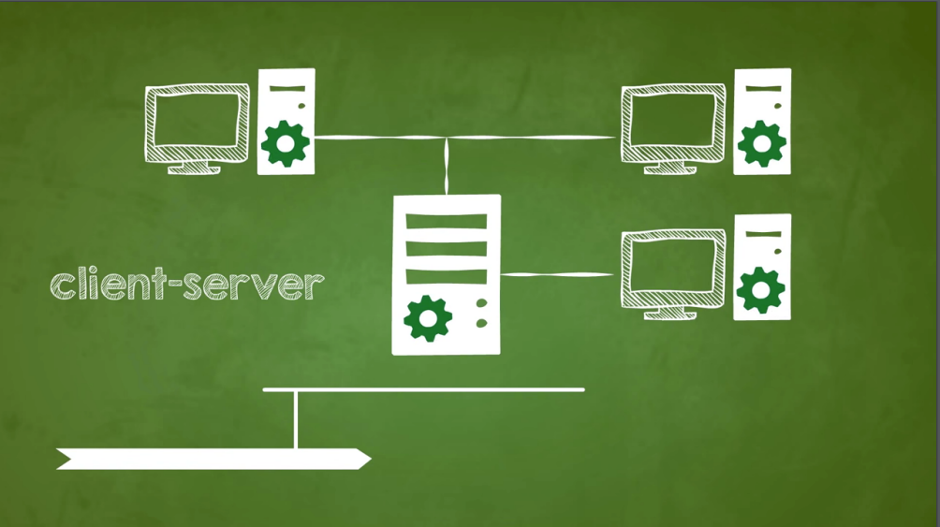

Slide 21
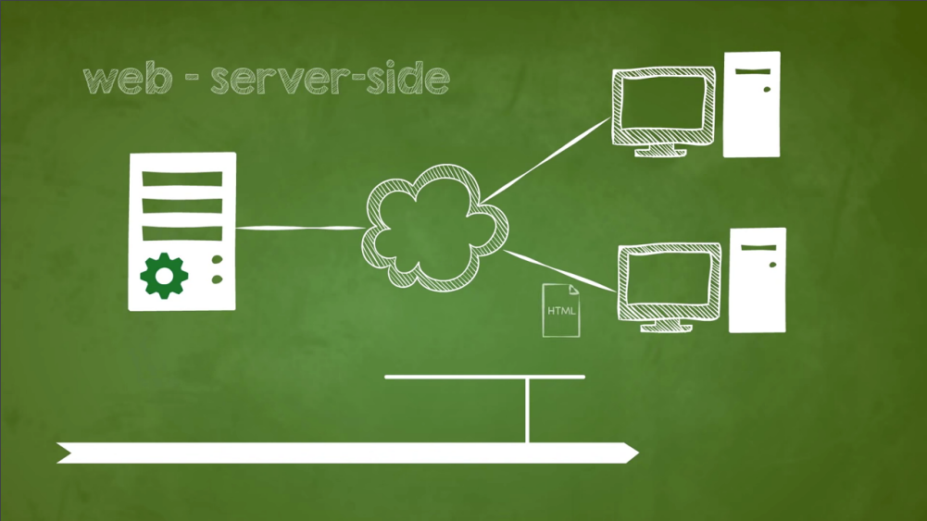

Slide 22
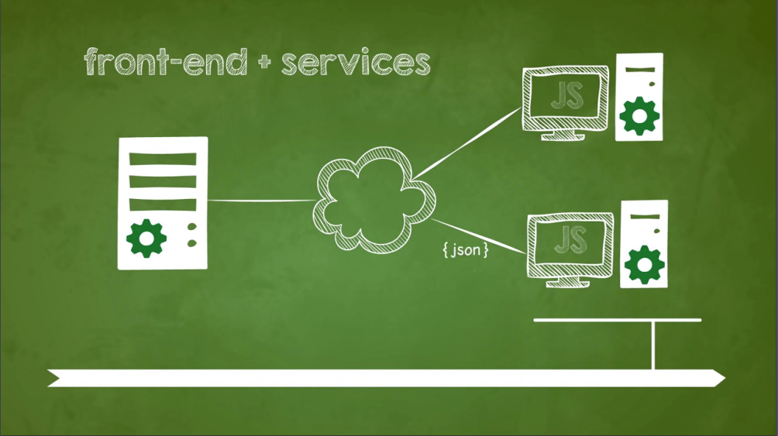

Slide 23
Web Service

Slide 24
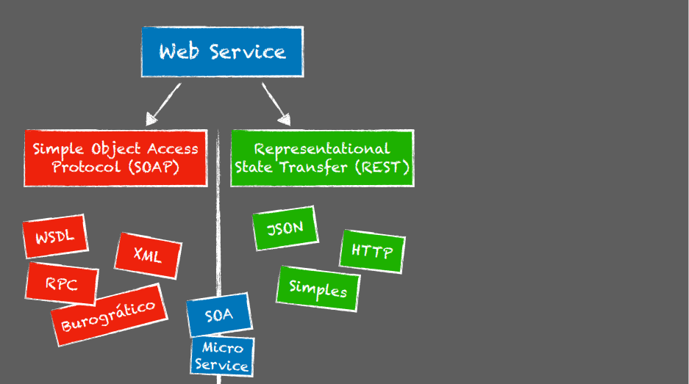

Slide 25
